Slide 1
บทที่ 2 ระบบเครือข่ายคอมพิวเตอร์ (Computer Network)
ม.ราชภัฏสวนดุสิต
อ.จุฑาวุฒิ จันทรมาลี Computer Science

Slide 2
ระบบเครือข่ายคอมพิวเตอร์
ในราวปี ค.ศ. 1974 ซึ่งเป็นปีทีเริ่มมีการใช้ไมโครคอมพิวเตอร์ส่วนบุคคล ข้อแตกต่างอย่างเห็นได้ชัดคือ เรื่องขนาด ราคา ดูแลรักษาและสามารถตั้งไว้บนโต๊ะทำงานได้ ซึ่งในปัจจุบันได้มีการนำไมโครคอมพิวเตอร์หลายสิบหรือหลายร้อยเครื่องทำการเชื่อมต่อกันทั้งหมด โดยความต้องการที่จะใช้คอมพิวเตอร์เครื่องเดียวสำหรับความต้องการของทุกหน่วยงาน ได้ถูกแทนที่ด้วยการนำเครื่องคอมพิวเตอร์หลาย ๆ เครื่องมาทำงานแทน โดยการเชื่อมต่อกันเป็น “ระบบเครือข่ายคอมพิวเตอร์”

Slide 3
ความหมายของระบบเครือข่าย
ระบบเครือข่ายคอมพิวเตอร์ (Computer Network) คือ การนำเอาคอมพิวเตอร์ตั้งแต่สองเครื่องขึ้นไปที่เป็นอิสระต่อกัน นำมาเชื่อมต่อกันเป็นเครือข่าย โดยคอมพิวเตอร์แต่ละเครื่องในเครือข่ายนั้น สามารถติดต่อหรือทำการแลกเปลี่ยนข้อมูลกันในเครือข่ายได้ ซึ่งการติดต่อเพื่อแลกเปลี่ยนข้อมูลกันภายในเครือข่ายนั้น จะต้องอาศัยช่องทางการสื่อสารต่าง ๆ และก็ไม่ได้จำกัดว่าจะต้องใช้แบบใด เช่น อาจจะใช้สายเคเบิล สายโทรศัพท์ คลื่นวิทยุ แสงอินฟราเรด หรือสัญญาณดาวเทียม เป็นต้น

Slide 4
ประเภทของเครือข่าย (Categories of Networks)
เครือข่ายท้องถิ่น (Local Area Network : LAN)
เครือข่ายท้องถิ่นเป็นเครือข่ายส่วนบุคคล ครอบคลุมระยะทางไม่กี่กิโลเมตร ออกแบบมาเพื่ออนุญาตให้สามารถแชร์ทรัพยากรบนเครือข่ายร่วมกันได้
เครือข่ายระดับประเทศ (Wide Area Network: WAN)
สามารถสื่อสารข้ามประเทศหรือข้ามทวีปได้
เครือข่ายระดับเมือง (Metropolitan Area Network: MAN)
ครอบคลุมพื้นที่ภายในเมืองหรือจังหวัด เช่น บริษัทที่มีการเชื่อมต่อเครือข่ายของสาขาต่าง ๆ ที่อยู่ในเขตเมืองหรือจังหวัดเดียวกัน

Slide 5
ระบบเครือข่ายท้องถิ่น (Local Area Network : LAN)
เป็นระบบเครือข่ายคอมพิวเตอร์ ที่ทำการติดตั้งและทำการเดินสายสัญญาณครอบคลุมภายในพื้นที่จำกัด เช่น ภายในสำนักงาน ภายในวิทยาลัย ภาย ในโรงงาน หรือแต่ละอาคารที่อยู่ในบริเวณเดียวกัน โดยระยะทางการเดินสายสัญญาณไม่เกิน 2-3 กิโลเมตร
ระบบ LAN เหมาะสำหรับการเชื่อมต่อไมโครคอมพิวเตอร์หลาย ๆตัวเข้าด้วยกันโดยมีวัตถุประสงค์หลักคือ การใช้อุปกรณ์ส่วนร่วมกัน การใช้โปรแกรมและข้อมูลร่วมกันและการรับส่งข้อมูลอิเล็กทรอนิกส์ระหว่างกัน

Slide 6
ระบบเครือข่ายท้องถิ่น (Local Area Network : LAN)
เนื่องจากระบบ LAN ถูกจำกัดขนาด ซึ่งรวมถึงจำนวนเครื่องคอมพิวเตอร์ที่ต่อเป็นเครือข่าย ดังนั้นในการวางระบบเครือข่ายประเภทนี้ หากมีการวางแผนงานที่ดี เวลาที่ใช้ในการรับส่งข้อมูลสามารถคำนวณได้ล่วงหน้าซึ่งจะมีความใกล้เคียงกับความเป็นจริงมาก ความสามารถคำนวณได้ล่วงหน้านี้เป็นส่วนประกอบสำคัญส่วนหนึ่งที่นำมาใช้ในการออกแบบระบบงานให้มีประสิทธิภาพ นอกจากนี้ยังทำให้การบริหารงานเครือข่ายมีความคล่องตัวมากขึ้น

Slide 7
เครือข่ายท้องถิ่น (Local Area Network : LAN)

Slide 8
ระบบเครือข่ายระดับเมือง (Metropolitan Area Network : WAN)
เป็นระบบเครือข่ายที่มีลักษณะคล้ายกับระบบ LAN แต่ครอบคลุมพื้นที่บริเวณที่กว้างกว่า ระบบเครือข่าย MAN อาจเชื่อมต่อสื่อสารของสาขาหลาย ๆ แห่งที่อยู่ในเขตเมืองเดียวกัน หรืออาจครอบคลุมหลาย ๆ เขตเมืองที่อยู่ใกล้กัน
ระบบเครือข่าย MAN มีขีดความสามารถในการให้บริการรับ-ส่งข้อมูลและโทรศัพท์ไปพร้อมกันได้ ในปัจจุบันยังครอบคลุมการให้บริการไปถึงระบบโทรศัพท์ทางสาย (cable Television) เช่น บริษัท UBC ประเทศไทย ระบบเครือข่าย MAN นี้จะมีสายเคเบิลเพียงหนึ่งหรือสองเส้นโดยไม่มีอุปกรณ์สลับช่องสื่อสาร (switching element) ซึ่งทำหน้าที่คอยเก็บกักสัญญาณไว้ภายในหรือปล่อยสัญญาณออกไปสู่ระบบอื่น

Slide 9
ระบบเครือข่ายระดับเมือง (Metropolitan Area Network : MAN)
เป็นระบบเครือข่ายที่มีลักษณะคล้ายกับระบบ LAN แต่ครอบคลุมพื้นที่บริเวณที่กว้างกว่า ระบบเครือข่าย MAN อาจเชื่อมต่อสื่อสารของสาขาหลาย ๆ แห่งที่อยู่ในเขตเมืองเดียวกัน หรืออาจครอบคลุมหลาย ๆ เขตเมืองที่อยู่ใกล้กัน
ระบบเครือข่าย MAN มีขีดความสามารถในการให้บริการรับ-ส่งข้อมูลและโทรศัพท์ไปพร้อมกันได้ ในปัจจุบันยังครอบคลุมการให้บริการไปถึงระบบโทรศัพท์ทางสาย (cable Television) เช่น บริษัท UBC ประเทศไทย ระบบเครือข่าย MAN นี้จะมีสายเคเบิลเพียงหนึ่งหรือสองเส้นโดยไม่มีอุปกรณ์สลับช่องสื่อสาร (switching element) ซึ่งทำหน้าที่คอยเก็บกักสัญญาณไว้ภายในหรือปล่อยสัญญาณออกไปสู่ระบบอื่น

Slide 10
เครือข่ายระดับเมือง (Metropolitan Area Network: MAN)

Slide 11
ระบบเครือข่ายระดับประเทศ (Wire Area Network : WAN)
คือระบบเครือข่ายที่ทำการเชื่อมต่อระบบ LAN หลาย กลุ่มเข้าด้วยกัน เป็นเครือข่ายขนาดใหญ่ โดยลักษณะของ WAN นั้น Node อาจหมายถึงการเชื่อต่อรับส่งข้อมูลใน WAN หนึ่งจุด ซึ่งหมายถึงจุดที่ต่อเข้ากับ LAN ของเมนเฟรมคอมพิวเตอร์ หรือเครื่องคอมพิวเตอร์ส่วนบุคคลก็ได้ เมื่อ Node หลาย ๆ Node อยู่รวมกันเป็นกลุ่ม จะเรียกว่า Site โดย Site นี้จะรวม Node ที่อยู่ใกล้ ๆ เข้าด้วยกัน เช่น ภายในตึกอาคารเดียวกัน ส่วน Campus จะหมายถึงการที่ Site หลาย ๆ Site รวมเข้าด้วยกันซึ่งอยู่ในบริเวณจำกัด เช่น ภายในมหาวิทยาลัย จะถือเป็น Campus ที่ได้รวมหลาย ๆ Site ไว้ด้วยกัน เป็นต้น

Slide 12
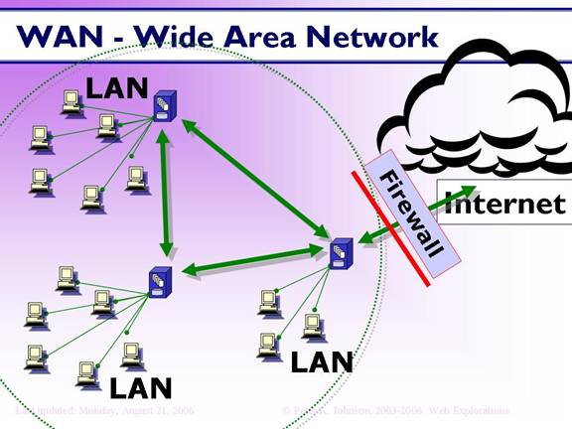
เครือข่ายระดับประเทศ (Wide Area Network: WAN)

Slide 13
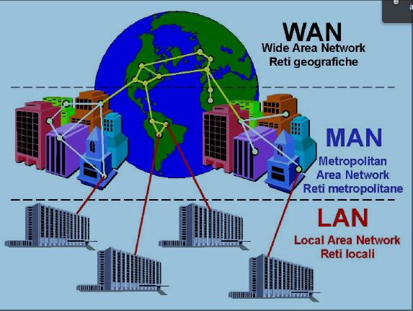
การเชื่อมต่อระหว่างเครือข่าย

Slide 14
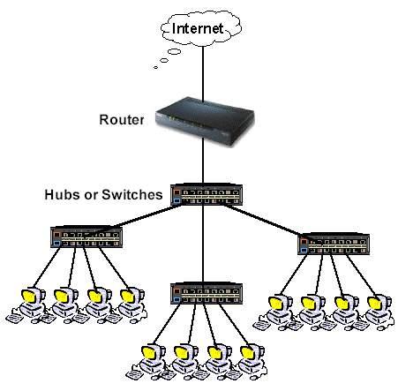
อินเทอร์เน็ต (The Internet)
อินเทอร์เน็ตจัดเป็นเครือข่ายสาธารณะ (Public Network) ประกอบด้วยเครือข่ายที่หลากหลาย มีอุปกรณ์ที่เรียกว่า เร้าเตอร์ (Router) ถูกนำมาใช้เพื่อการเชื่อมต่อระหว่างเครือข่ายย่อยเข้าด้วยกัน และใช้สำหรับกำหนดเส้นทางบนเครือข่าย

Slide 15
ประโยชน์ของระบบเครือข่าย
1. มีการประมวลผลแบบกระจายงาน (Distributed Processing) 2. สามารถใช้ทรัพยากรร่วมกันได้
2.1 ใช้อุปกรณ์เก็บข้อมูลร่วมกัน
2.2 ใช้อุปกรณ์อื่น ๆ ร่วมกัน เช่น Printer, Fax, Modem เป็นต้น
2.3 ใช้ซอฟต์แวร์ร่วมกัน
3. มีความเร็วในการติดต่อสื่อสาร เช่น สายเคเบิล สายไฟเบอร์ออฟติก ทำให้การติดต่อสื่อสารในระบบเครือข่ายมีความเร็วสูงตั้งแต่ 10 เมกกะบิตจนถึงระดับกิกะบิต เป็นต้น

Slide 16
ประโยชน์ของระบบเครือข่าย
4. ผู้ใช้งานแต่ละสถานีสามารถติดต่อสื่อสารกันได้ ทำให้สถานีแต่ละสถานีสามารถทำการแลกเปลี่ยนข่าวสารด้วยกัน เช่น การใช้จดหมายอิเล็กทรอนิกส์ (E-mail) ภายในเครือข่ายที่เชื่อมต่อกัน เป็นต้น
5. มีการทำงานในลักษณะ Multiuser คือ สามารถใช้โปรแกรมหรือข้อมูลเดียวกันได้ครั้งละหลาย ๆ คน ทำให้การใช้งานนั้นสามารถกระจายงานในลักษณะเดียวกันให้ผู้อื่นใช้งานได้ ไม่จำเป็นต้องรอคิวในการคีย์ข้อมูล เช่น การบันทึกการลงทะเบียนนักศึกษา เป็นต้น

Slide 17
OSI โมเดล (Open Standard International)
ในราวปี ค.ศ. 1947 ได้เกิดองค์กรที่กำหนดมาตรฐานสากลขึ้น ที่เรียกว่า International Standard Organization หรือเรียกสั่น ๆ ว่า OSI ซึ่งมาตรฐานนี้ได้ครอบคลุมส่วนงานทั้งหมดของการสื่อสารบนเครือข่าย โดยกำหนดเป็นโมเดลว่า Open Systems Organization หรือเรียกว่า OSI Model โดยที่ OSI (Open System) เป็นโมเดลที่อนุญาตให้เครื่องที่มีความแตกต่างกันในสถาปัตยกรรมสามารถสื่อสารกันได้ทั้งในส่วนของอุปกรณ์ที่เป็นฮาร์ดแวร์และซอฟต์แวร์

Slide 18
OSI โมเดล (Open Standard International)
OSI โมเดลนั้น ไม่ใช้โปรโตคอล แต่เป็นโมเดลที่ออกแบบจำลองเพื่อให้เกิดความเข้าใจในสถาปัตยกรรมเครือข่ายเพื่อให้เกิดความยืดหยุ่น (Flexible) และความคงทน (Robust) และการปฏิบัติงานที่เป็นสากล (Interoperable)
OSI โมเดล คือแบบจำลองของเครือข่ายที่ทาง IEEE (Institute of Electronical and Electronic Engineers) และสมาคม European Computer Manufactures Association (ECMA) ได้ร่วมมือกำหนดมาตรฐานการสื่อสารระบบเปิดขึ้นโดยโมเดลนี้สามารถนำไปใช้กับระบบเครือข่ายคอมพิวเตอร์ได้ทุกชนิด ซึ่งประกอบด้วยชั้นการสื่อสารทั้ง 7 ดังรูป

Slide 19
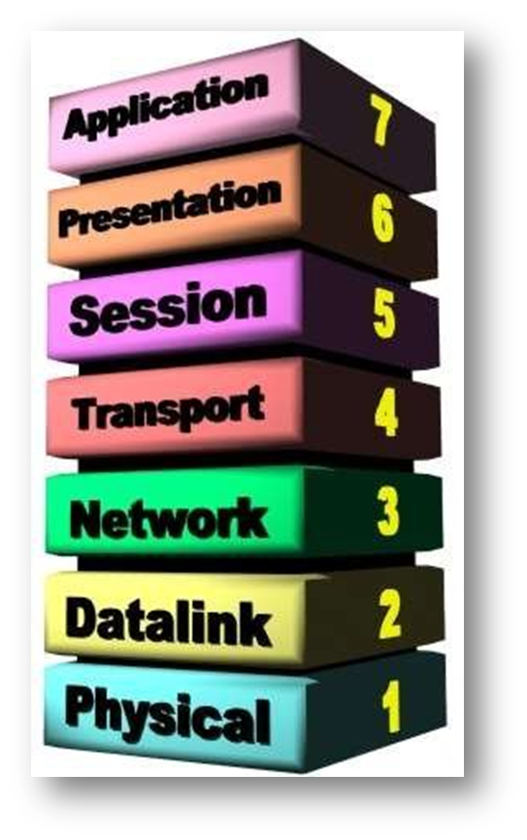
OSI Model
Application Layer
Presentation Layer
Session Layer
Transport Layer
Network Layer
Physical Layer
Data Link Layer

Slide 20
แนวความคิดในการแบ่งชั้นสื่อสาร
1.เพื่อลดความซ้ำซ้อน ทำให้เรียนรู้และทำความเข้าใจได้ง่ายขึ้น
2.เพื่อให้แต่ละชั้นสื่อสารมีบทบาทหน้าที่ที่ชัดเจนและแตกต่างกัน
3.เพื่อให้แต่ละชั้นสื่อสารปฏิบัติงานตามฟังก์ชันหน้าที่ที่ได้รับมอบหมาย และสอดคล้องกับมาตรฐานสากล
4.การป้องกันกรณีเกิดการเปลี่ยนแปลงบนชั้นสื่อสารหนึ่ง ๆ แล้วส่งผลกระทบต่อชั้นสื่อสารอื่น ๆ
5.จำนวนชั้นสื่อสารจะต้องมีจำนวนมากเพียงพอ และเหมาะสมต่อการจำแนกหน้าที่การทำงาน

Slide 21
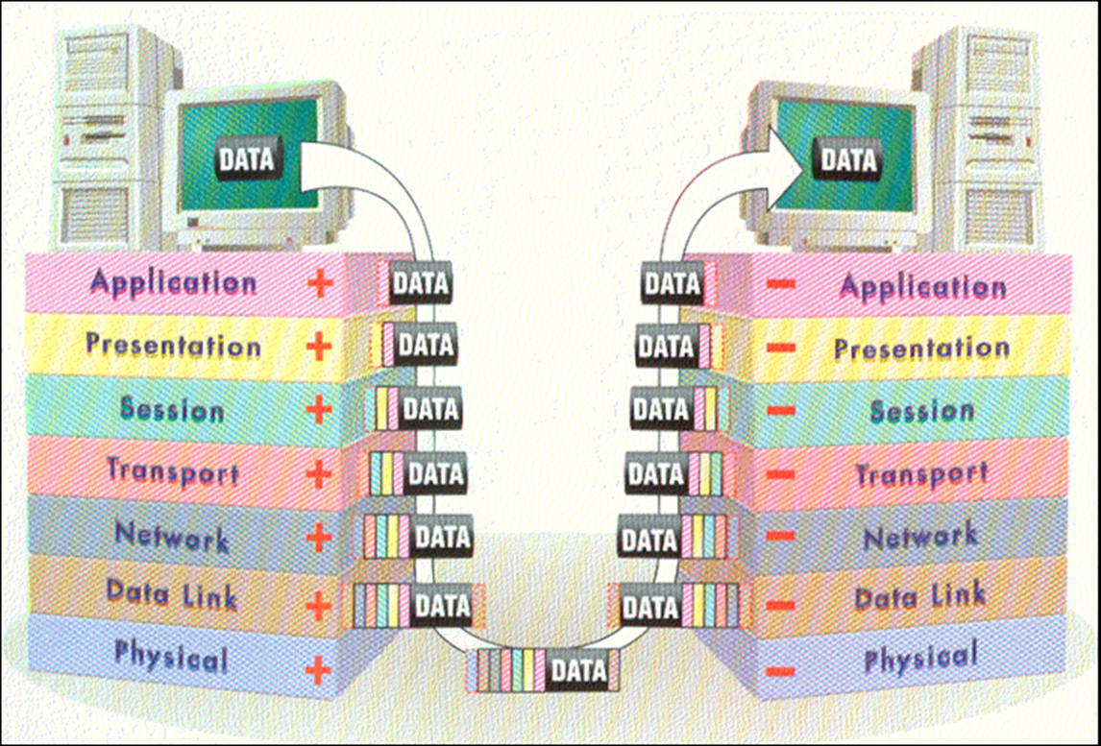
Encapsulation - Decapsulation

Slide 22
Layer 1-3
1.Physical Layer
2.Data Link Layer
การเคลื่อนย้ายเฟรมจากโหนดหนึ่งไปยังโหนดถัดไป
การเคลื่อนย้ายข้อมูลระดับบิตจากโหนดหนึ่งไปยังโหนดถัดไป บนสื่อกลาง
เช่น การส่งข้อมูลบนสาย UTP, WiFi
3.Network Layer
การส่งมอบแพ็กเก็ตจากโฮสต์ต้นทางไปยังโฮสต์ปลายทาง
จัดเก็บข้อมูลในรูปแบบเฟรม มีกระบวนการตรวจจับและแก้ไขข้อผิดพลาด
ผ่านเครือข่ายหลาย ๆ เครือข่ายด้วยกัน จัดเก็บข้อมูลในรูปแบบแพ็กเก็ต

Slide 23
Layer 4-5
5.Session Layer
การควบคุมการสื่อสาร
การสื่อสารที่กำลังดำเนินอยู่ ณ ขณะหนึ่งเรียกว่า เซสชั่น
4.Transport Layer
หนึ่งเซสชั่น ประกอบด้วย
การล็อกอิน > การกรอกรหัสผ่าน > การติดต่อ Server > ออกจากระบบ
การส่งมอบข่าวสารจาดโพรเวสต้นทางไปยังโพรเซสปลายทาง
โพรเซส คือ โปรแกรมที่รันอยู่บนเครื่อง
ข้อมูลจะรับส่งช่องทางที่เรียกว่า พอร์ต

Slide 24
Layer 6-7
6.Presentation Layer
ทำหน้าที่แปลงข้อมูล การเข้ารหัสข้อมูล และการบีบอัดข้อมูล
การแปลงข้อมูล
เช่น ASCII A= 065
7.Application Layer
ทำหน้าที่จัดการงานบริการให้แก่ผู้ใช้
เป็นชั้นสื่อสารระดับประยุกต์ที่มุ่งเน้นการติดต่อกับผู้ใช้ เช่น การส่งอีเมล์ การเข้าเว็บไซต์

Slide 25
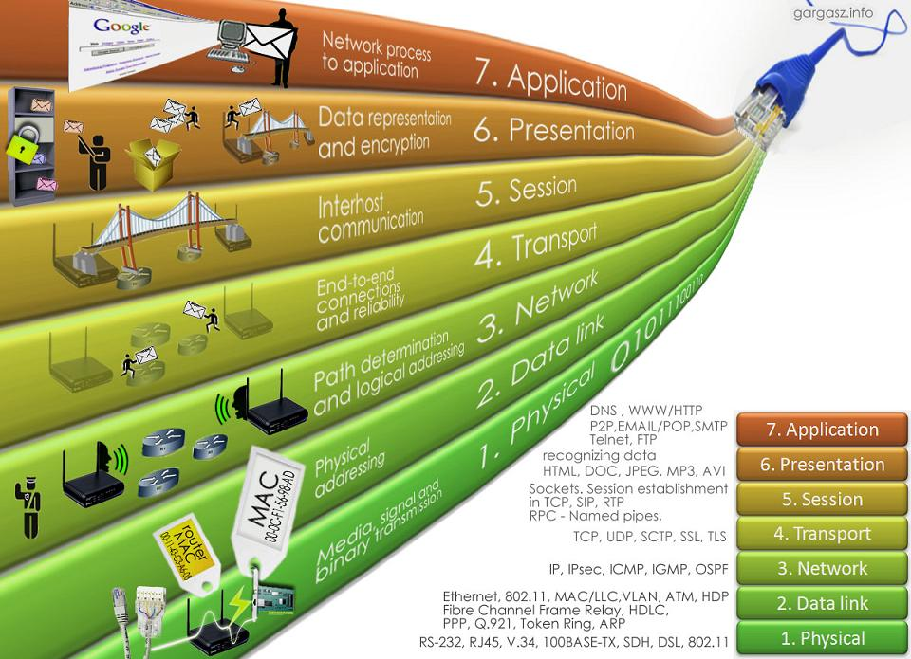
รูปแบบการเชื่อมต่อบน OSI Model

Slide 26
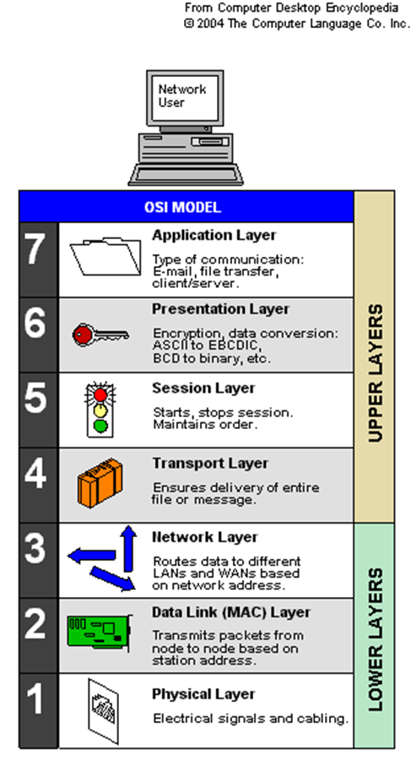
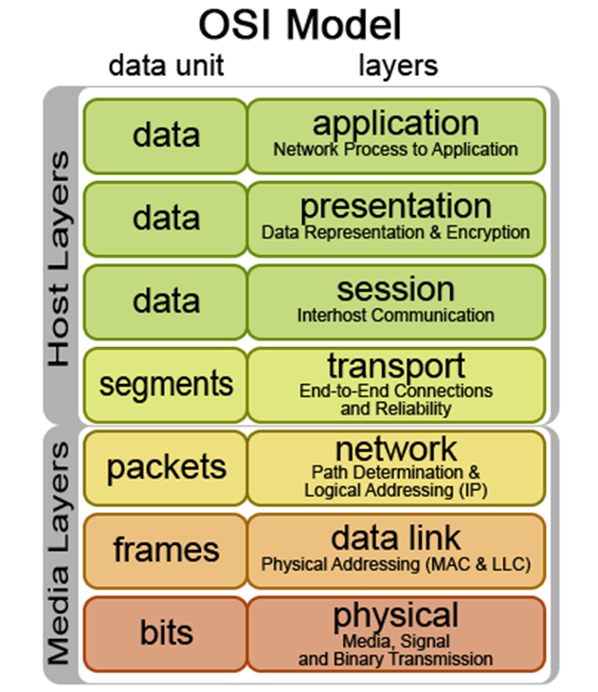

Slide 27
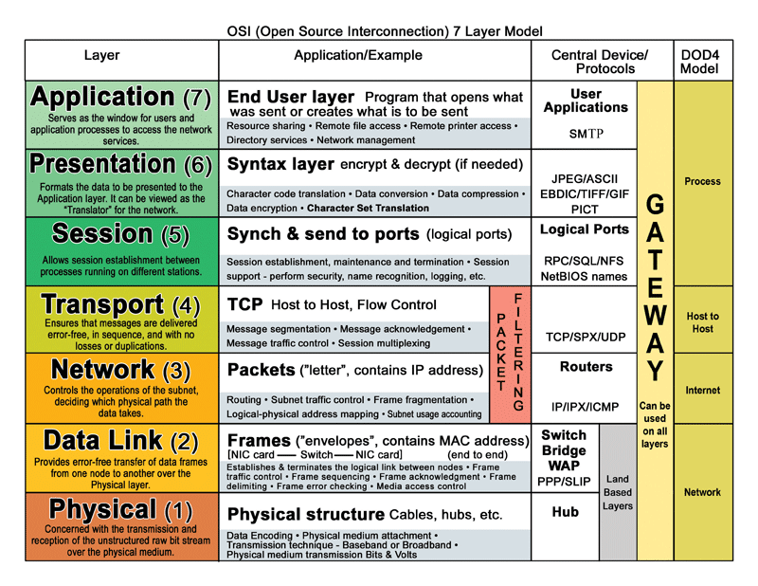
Open Source Interconnection : OSI

Slide 28
โปรโตคอล (Protocol)
เป็นชุดกฏเกณฑ์ที่ได้กำหนดอุปกรณ์ที่จะต้องติดต่อสื่อสารกัน เพื่อให้อุปกรณ์ทั้งสองสามารถติดต่อสื่อสารกันได้ เนื่องมาจากว่าคอมพิวเตอร์ต่างชนิดกัน ต่างก็ใช้รหัสและวิธีการสื่อสารที่แตกต่างกัน ดังนั้นจึงจำเป็นต้องมีการแปลงรหัสจากอุปกรณ์ตัวหนึ่ง ให้สามารถสื่อสารกับอุปกรณ์อีกตัวหนึ่งได้ จึงเป็นที่มาของโปรโตคอล ซึ่งทำหน้าที่กำหนดว่าจะให้อุปกรณ์ต่างชนิด ต่างมาตรฐานจะสื่อสารกันได้อย่างไร

Slide 29
โปรโตคอล (Protocol)
จึงสามารถกล่าวโดยสรุปว่า โปรโตคอลก็คือ กฏเกณฑ์ ระเบียบวิธีการ หรือข้อตกลงที่ใช้กันในเครือข่าย เพื่อจะให้โปรแกรมหนึ่ง ๆ สามารถที่จะสื่อสารกับโปรแกรมอื่น ๆ ที่อยู่ในลำดับชั้นของ OSU โมเดลเดียวกันได้ จึงจำเป็นต้องมีการกำหนดกฏเกณฑ์ขึ้นมาเพื่อให้โปรแกรมทั้งสองสามารถเข้าใจได้ถูกต้องตรงกันในระเบียบวิธีที่จะสื่อสารกัน

Slide 30
หน้าที่ของโปรโตคอล
1. ทำหน้าที่จัดข้อมูลแบ่งออกเป็นชุด
2. คอยตัดสินใจว่าข้อมูลจะส่งไปอย่างไร
3. คอยเปลี่ยนเส้นทางให้ข้อมูล
4. คอยตรวจสอบความผิดพลาด
ซึ่งแต่ละหน้าที่นี้จะอยู่ในระดับ OSI ที่แตกต่างกัน โดยโปรโตคอลแต่ละตัวจะมีหน้าที่อยู่ในระดับใดระดับหนึ่งของ OSI เท่านั้น หรือในแต่ละระดับชั้นของ OSI ก็จะมีโปรโตคอลประจำสำหรับแต่ละชั้นอยู่กลุ่มหนึ่ง กลุ่มของโปรโตคอลนี้เรียกว่า Suit และหากเป็นแบบที่สร้างมาให้ใช้กับเครือข่ายบางชนิดโดยเฉพาะเรียกว่า Stack Protocol

Slide 31
ชุดของของโปรโตคอล (Protocol Suit)
1. NetBEUI (NetBIOS Basic Extended User Interface)
เป็นโปรโตคอลที่ทางบริษัทไอบีเอ็มพัฒนาขึ้น และถูกนำมาใช้เมื่อปี ค.ศ. 1985 เป็นโปรโตคอลขนาดเล็ก กระทัดรัด เหมาะสมกับเครือข่ายที่มีขนาดเล็ก ไม่เหมาะกับโปรโตคอลขนาดใหญ่ เนื่องจากไม่สามารถค้นหาเส้นทางได้ ซึ่งการค้นหาเส้นทางได้นั้นเป็นคุณสมบัติที่จำเป็นต่อการเชื่อมต่อระบบเครือข่ายแบบ LAN และเครือข่ายแบบ WAN แต่อย่างไรก็ตามโปรโตคอล NetBUEI นี้เหมาะสำหรับเครือข่ายขนาดเล็ก ดังนั้นชุดของโปรแกรม Windows จะมีโปรโตคอลชุดนี้เพื่อใช้เชื่อมต่อเครือข่ายในลักษณะ Workgroup

Slide 32
ชุดของของโปรโตคอล (Protocol Suit)
2. IPX/SPX (Internetwork Packet Exchange/Sequence Packet Exchange)
เป็นโปรโตคอลที่พัฒนาโดยบริษัท Novell Netware ทำให้ระบบปฏิบัติการบนเครือข่ายเป็นที่รู้จักทั่วไปจนถึงปัจจุบัน จึงทำให้บริษัทไมโครซอฟต์จำเป็นต้องบรรจุชุดโปรโตคอลนี้ลงใน MS-Windows โดยใช้ชื่อว่า NWLink เป็นโปรโตคอลที่สามารถค้นหาเส้นทางได้ มีประสิทธิภาพสูงสำหรับระบบเครือข่าย LAN ง่ายต่อการจัดการและสามารถค้นหาเส้นทางได้ ทำให้โปรโตคอล IPX/SPX นี้สามารถนำมาใช้งานกับระบบเครือข่าย WAN ได้ แต่อย่างไรก็ตาม IPX/SPX นี้ยังเป็นรอง TCP/IP ในเรื่องของเครือข่ายอินเตอร์เน็ตและอินทราเน็ต

Slide 33
ชุดของของโปรโตคอล (Protocol Suit)
โปรโตคอล IPX/SPX นั้น มีการแบ่งหน้าที่การทำงานออกเป็นสองส่วน คือ IPX จะคอยจัดการในเรื่องการบริการเครือข่ายระดับล่าง ๆ เช่น การระบุแอดเดรสของผู้รับและส่งข้อมูลและการเปลี่ยนทิศทาง ส่วนหน้าที่ของ SPX นั้น จะจัดการระดับชั้น Transport คือ เรื่องของการรับส่งข้อมูลที่จำเป็นจะต้องมีการตรวจสอบความถูกต้องในการรับส่งจากโหนดหนึ่งไปยังอีกดหนดหนึ่ง

Slide 34
ชุดของของโปรโตคอล (Protocol Suit)
3. TCP/IP (Transmission Control Protocol / Internet Protocol)
เป็นโปรโตคอลที่สามารถใช้งานกับระบบเครือข่าย ที่นำมาใช้งานได้ทั้งกับเครือข่ายขนาดเล็กถึงเครือข่ายขนาดใหญ่ สามารถค้นหาเส้นทางได้ เป็นโปรโตคอลที่ใช้กันมานานในเครื่องที่ใช้ระบบปฏิบัติการ Unix ถูกพัฒนาขึ้นใขช่วงสงคราม ซึ่งในปัจจุบันได้นำโปรโตคอลนี้มาใช้กับเครือข่ายสาธารณะระดับโลกที่เรียกว่า อินเตอร์เน็ต โดยมีจุดเด่น คือ
1. ไม่ยึดติดกับ Platform สามารถติดต่อกันได้ทุกระบบ
2. มีความฉลาดสามารถค้นหาเส้นทางที่เหมาะสม เพื่อใช้ในการติดต่อสื่อสารระหว่างเครือข่ายต่าง ๆ ได้อย่างมีประสิทธิภาพ

Slide 35
ชุดของของโปรโตคอล (Protocol Suit)
4. SNA (System Network Architecture)
เป็นโปรโตคอลที่ออกแบบโดยบริษัทไอบีเอ็ม เพื่อที่จะทำให้คอมพิวเตอร์และอุปกรณ์ต่อพ่วงต่าง ๆ ของบริษัท สามารถที่จะเชื่อมต่ออุปกรณ์อื่นๆ ได้ สำหรับ SNA นี้เป็นโปรโตคอลระบบปิดที่ใช้เฉพาะกับผลิตภัณฑ์ของ IBM และมีสถาปัตยกรรมเป็นของทางบริษัทเอง โดยมีโมเดล 7 ชั้น เช่นเดียวกับ OSI โมเดล แต่ละชั้นจะมีชื่อเรียกต่างกัน SNA เป็นโปรโตคอลที่สลับซับซ้อนถูกออกแบบมาใช้สำหรับเครือข่ายที่มีเครื่องเมนเฟรมคอมพิวเตอร์เป็นศูนย์กลาง ปัจจุบันมีการเชื่อมต่อแบบ peer-to-peer และเครื่องพีซีในเครือข่ายด้วย โดยผ่านทางส่วนเพิ่มเติม ที่เรียกว่า APPC (Advance Program to Program Communications)

Slide 36
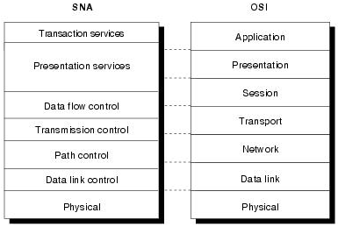
ภาพแสดง SNA Model กับ OSI Model

Slide 37
ชุดของของโปรโตคอล (Protocol Suit)
5. โปรโตคอลเดี่ยว (Individual Protocol)
คือโปรโตคอลแต่ละตัวในชุดของโปรโตคอล ไม่ว่าจะเป็นแบบ stack หรือ suit ซึ่งมีหลากหลายมากมายและมักเป็นอักษรย่อ ซึ่งต่อไปนี้จะกล่าวถึงโปรโตคอลต่าง ๆ ที่อยู่ในชุดของโปรดตคอล TCP/IP
5.1DHCP (Dynamic Host Configuration Protocol) เป็นโปรโตคอลที่ทำงานร่วมกับเครือข่ายพิเศษที่เรียกว่า DHCP Server เพื่อคอยกำหนดค่าแอดเดรสที่ไม่ซ้ำกันให้กับเครือข่ายลูกข่ายแต่ละเครื่องในเครือข่าย เมื่อเครื่องลูกข่ายนั้นเริ่มต้นติดต่อเข้ามาในเครือข่าย โปรโตคอลนี้จะพบเห็นได้เมื่อมีการใช้บริการอินเตอร์เน็ตโดยผ่านผู้ให้บริการอินเตอร์เน็ต (Internet Service Provider : ISP)

Slide 38
5. โปรโตคอลเดี่ยว (Individual Protocol)
5.2 FTP (File Transfer Protocol)
เป็นโปรโตคอลที่ใช้จัดการในเรื่องของการแลกเปลี่ยนไฟล์ระหว่างเครื่องคอมพิวเตอร์
5.3 HTTP (HyperText Transfer Protocol)
เป็นโปรโตคอลที่รับส่งข้อมูลผ่าน World Wide Web ซึ่งโปรโตคอลนี้จะต้องพิมพ์นำหน้าชื่อของเว็บไซต์ เช่น http://www.yahoo.com
5.4 PPP (Point-to-Point Protocol)
เป็นโปรโตคอลที่ TCP/IP ที่คอยจัดการเรื่องเกี่ยวกับการส่งข้อมูลผ่านสายโทรศัพท์

Slide 39
5. โปรโตคอลเดี่ยว (Individual Protocol)
5.5 SMTP (Simple Mail Transfer Protocol)
เป็นโปรโตคอลที่ TCP/IP ที่คอยจัดการเรื่องของ Email
5.6 SNMP (Simple Network Management Protocol)
เป็นโปรโตคอลที่ TCP/IP ที่คอยตรวจสอบความเรียบร้อยในการทำงานของเครือข่าย
5.7 SNTP (Simple Network Time Protocol)
เป็นโปรโตคอลที่ TCP/IP ที่ช่วยในการรักษาเวลาของเครื่องต่าง ๆ ที่อยู่ในเครือข่ายเดียวกันให้ตรงกัน

Slide 40
Thank you
The End
2

